Slide 1
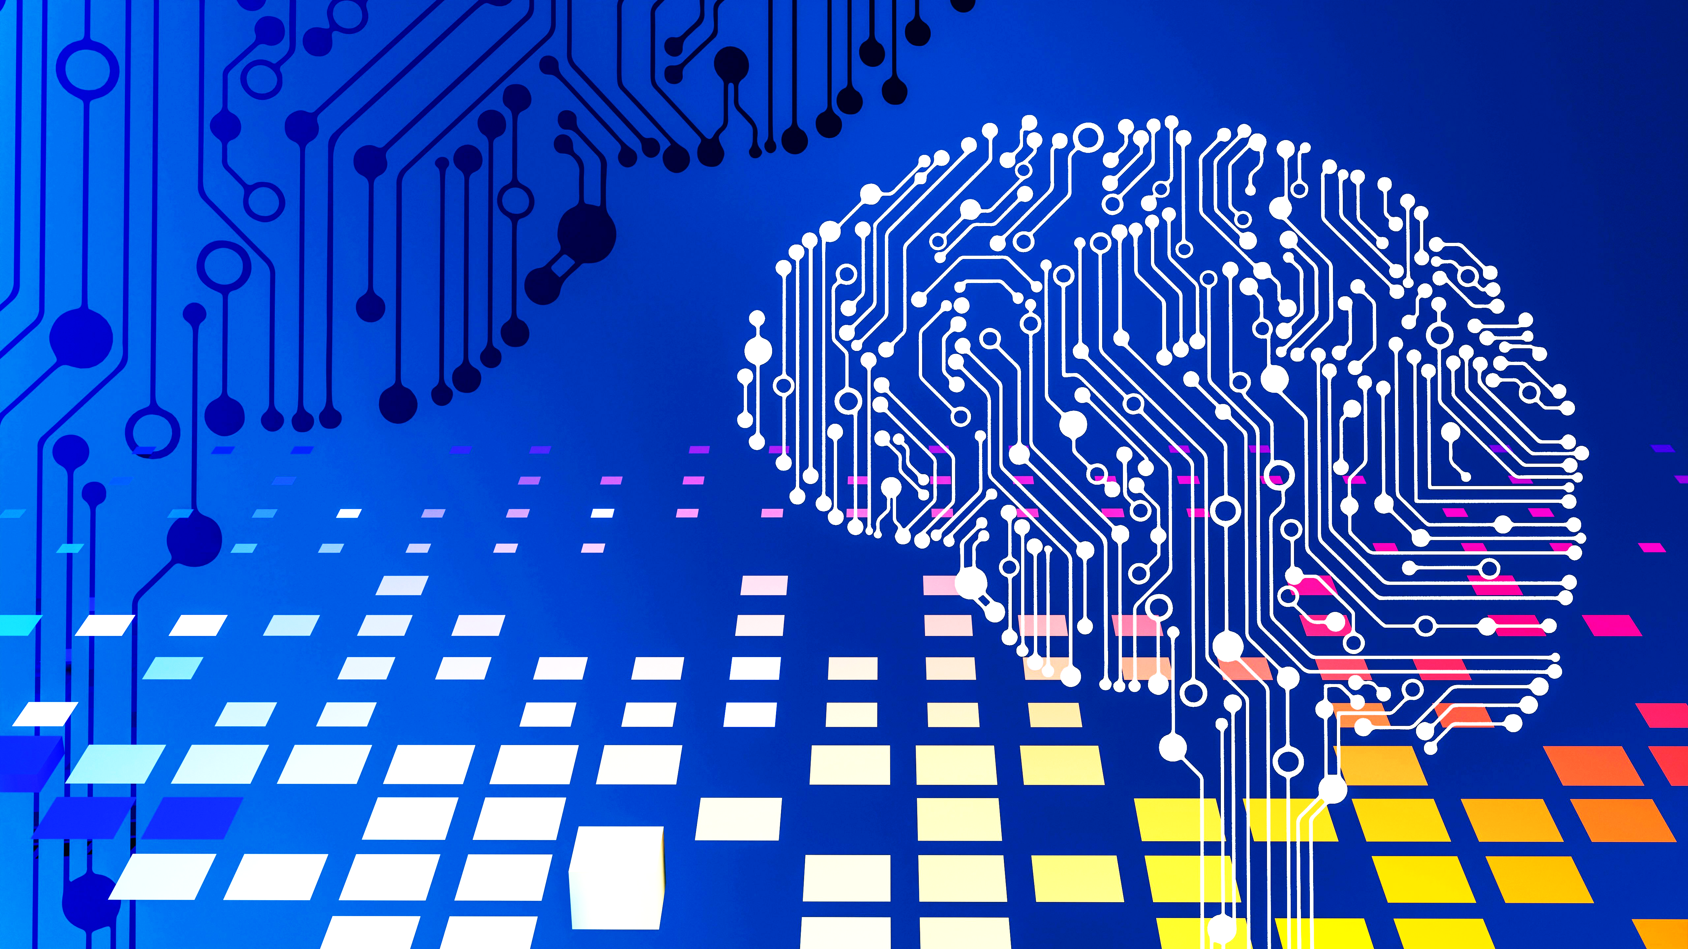
한국지능정보시스템학회 2024년 추계학술대회
Advanced Cobb Angle Measurement with Integrated Uncertainty Scoring Method
Using Deep Learnings
박신영¹, 남연우 ¹, 최유선 ², 조상욱 ¹
이화여자대학교 공과대학 휴먼기계바이오공학부
이화여자대학교 인공지능대학 컴퓨터공학과
[특별세션] AI 신뢰성 연구회
Notes:
안녕하세요 저는 이화여자대학교의 박신영입니다. 오늘 발표드릴 주제는 X-ray 영상을 이용한 cobb 앵글 측정과 불확실성 평가에 관한 연구입니다.

Slide 2
Table of Contents
Introduction
Methods
Results
Discussion&Conclusion
Notes:
<목차>는 다음과 같습니다

Slide 3
Introduction

Slide 4
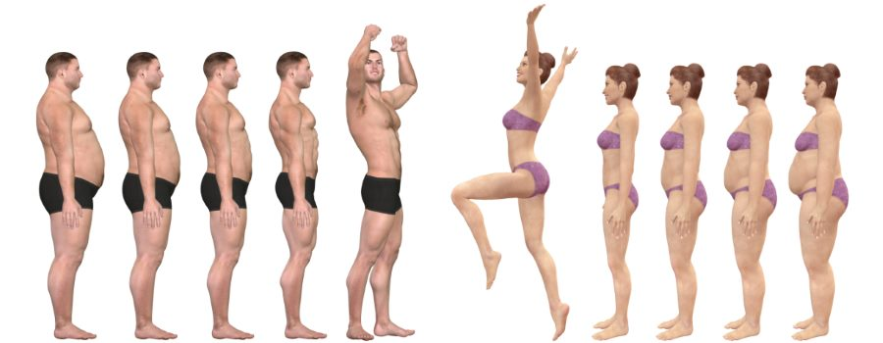
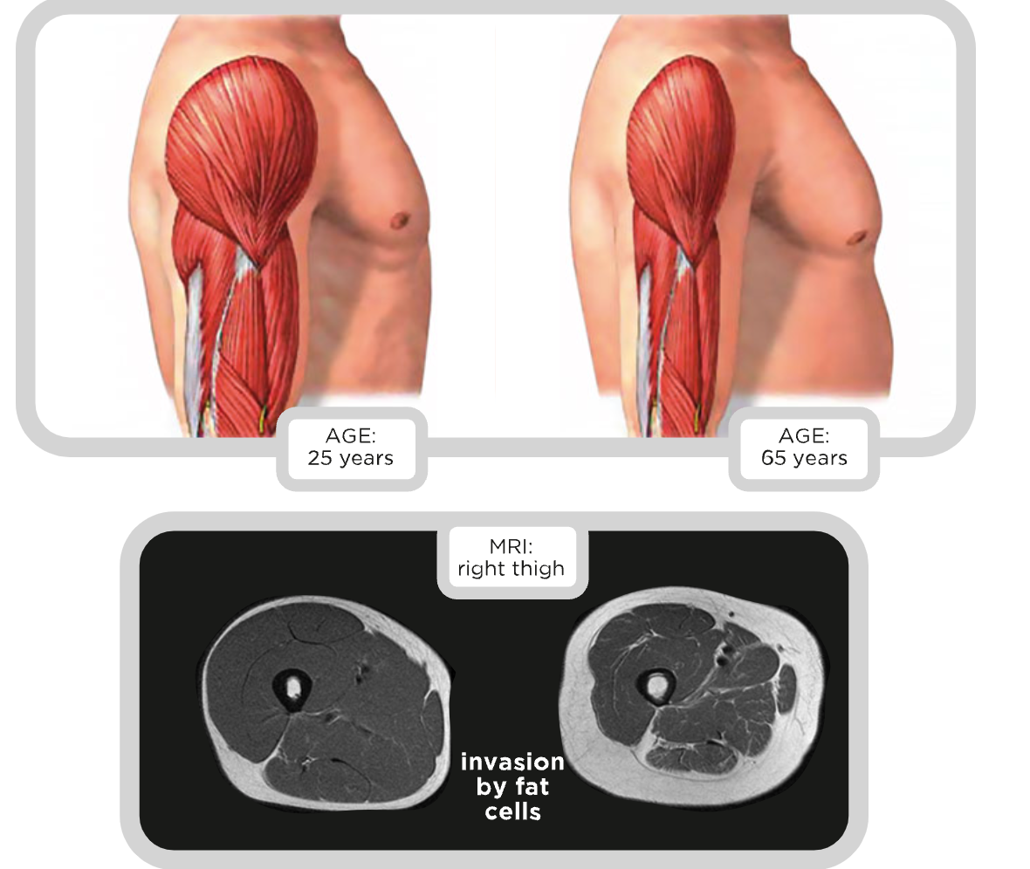
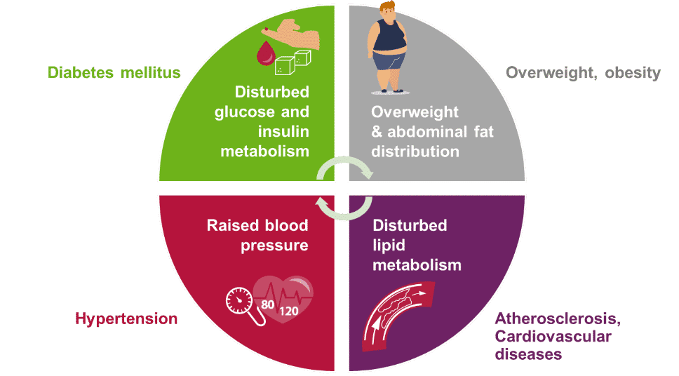
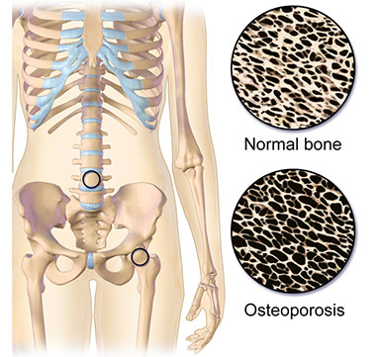
Introduction
Changes of body composition, including muscle and visceral fat, are well known to be associated with aging
With the aging of the population, metabolism related disorders including metabolic syndrome (MS), osteoporosis and sarcopenia are putting a burden on society due to their major complication such as cardiovascular events, fracture, morbidity, and mortality.
Metabolic syndrome
Osteoporosis
Sarcopenia
Notes:
사람은 노화함에 따라 근골격량에 변화가 찾아옵니다. 나이가 들면서 근육과 내장지방의 변화가 일어나고, 이는 골다공증, 척추측만증과 같은 질환의 위험을 증가시킵니다.

Slide 5
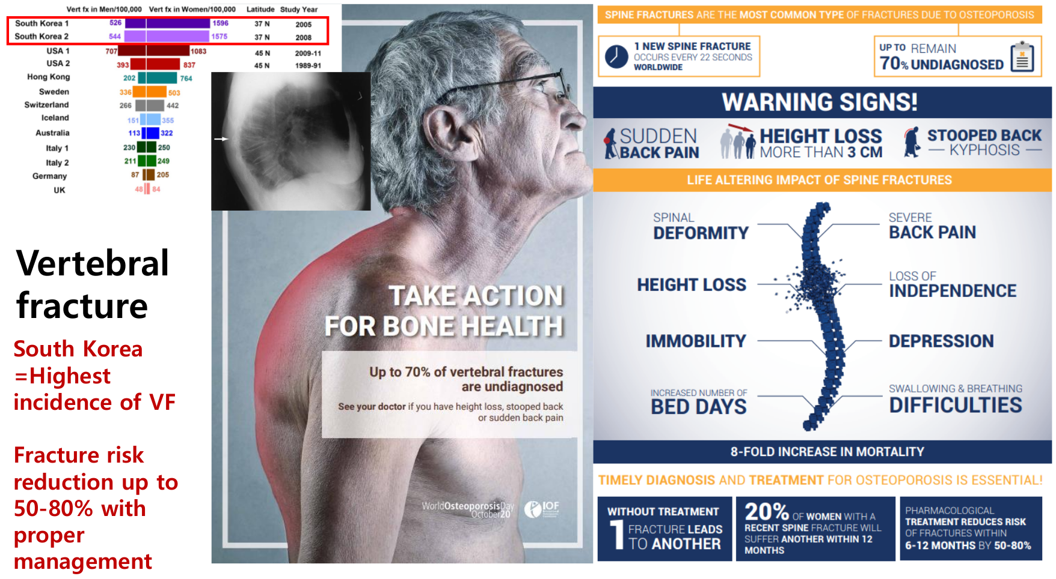
Introduction
Notes:
한국은 척추 골절 발생률이 세계에서 가장 높으며, 적절한 관리로 골절 위험을 최대 50-80%까지 줄일 수 있습니다. 그렇기에 조기진단과 치료가 중요합니다.

Slide 6
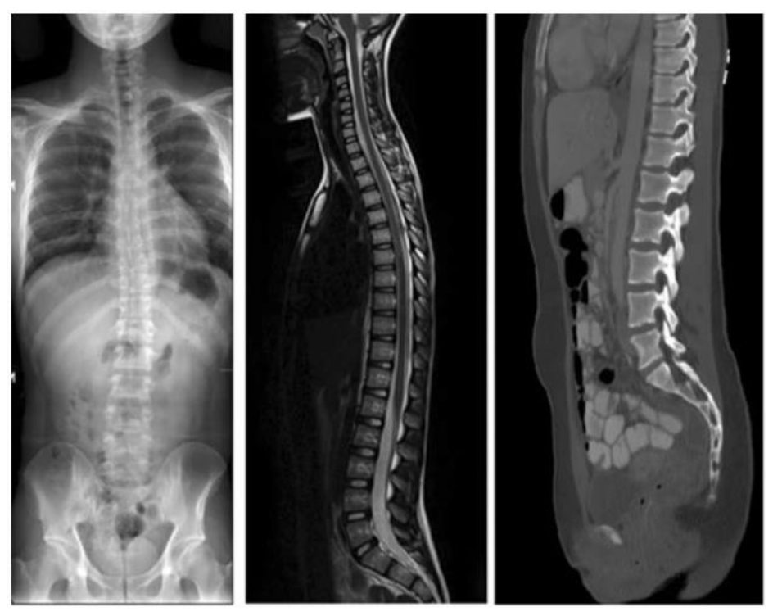
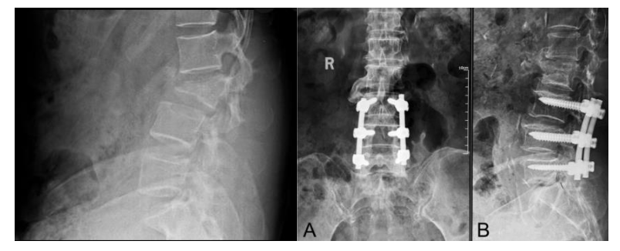
Introduction
Spinal diseases can be diagnosed in various ways, including X-ray, CT, and MRI.
X-ray images have noises because of compression fractures and spinal implants.
X-ray has many difficulties in segmentation task because the boundary of the spine is not clearer than CT or MRI images
Compression fracture and Spinal implants of spine X-ray images
Spine X-ray, MRI, and CT scan
Notes:
척추 질환은 X-ray, CT, MRI와 같은 다양한 방식으로 진단할 수 있습니다. 다만, X-ray의 경우 척추 임플란트 등으로 인해 노이즈가 발생하며, 경계가 명확하지 않은 경우가 많아 척추 영상 진단에 어려움이 존재합니다.

Slide 7
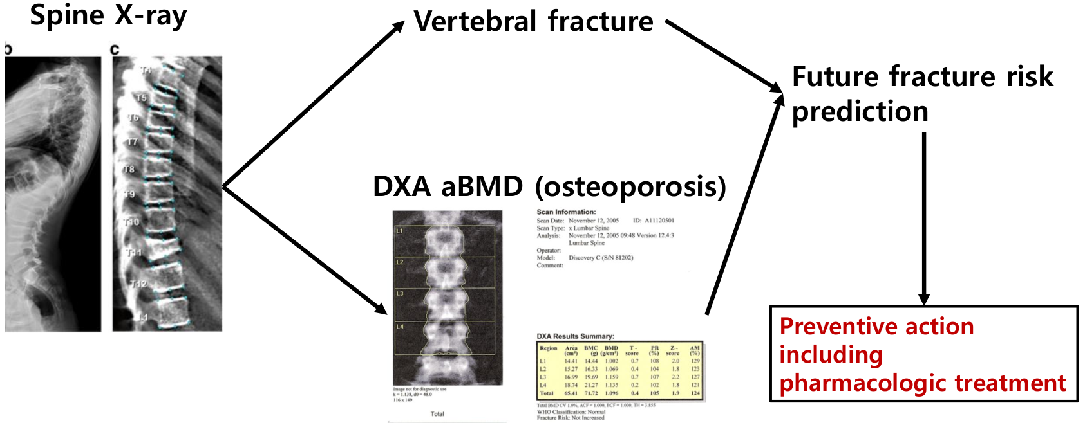
Introduction
Clinical unmet needs in osteoporosis management: vertebral imaging as surrogate for bone densitometry & risk predictor?
Main task: Vertebral bone detection from spine X-ray
Notes:
척추 X-ray를 통해 골밀도와 골절 위험을 예측하고, 이를 바탕으로 미래의 골절 위험을 예측할 수 있습니다. 이를 통해 약물 치료와 같은 예방 조치를 취할 수 있습니다. 이떄, 주요 과제는 척추 X-ray에서 척추뼈를 정확히 탐지하는 것입니다.

Slide 8
Introduction
자동화 레이블링
임상적 미충족수요: underdetection
Subjective report
Case finding
Opportunistic screening (기회검진)⇧
Screening
2차예방
비용대비효과
Diagnostic process
Treatment
Notes:
임상적 미충족 수요를 줄이기 위해 기회 검진이 필요하며, 이를 통해 조기 발견과 2차 예방이 가능합니다. 궁극적으로는 진단 과정을 통해 치료에 이르게 되어, 비용 대비 효과를 높일 수 있습니다.

Slide 9
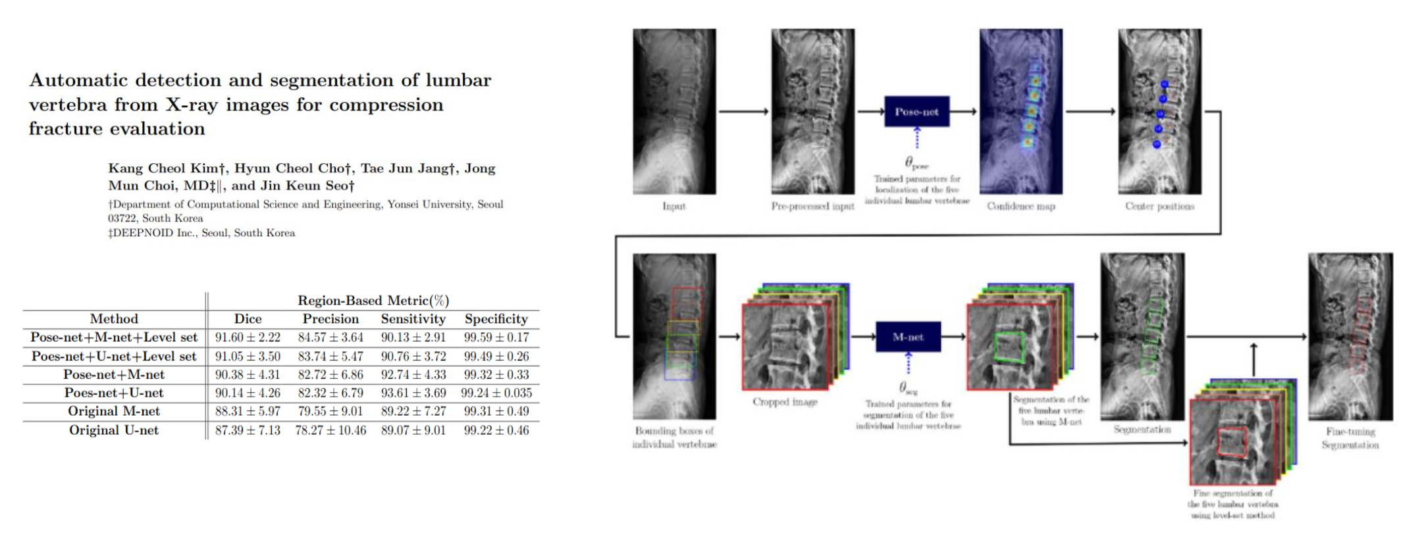
Related works
Notes:
이는 요추의 손상 평가를 위한 X-ray 영상에서의 자동 검출 및 분할 관련 선행 연구로, 다양한 네트워크 구조를 비교하여 정확도와 민감도 등을 평가하였으며, 각 모델의 성능 지표를 통해 최적의 검출 및 분할 방법을 제시하고 있습니다.

Slide 10
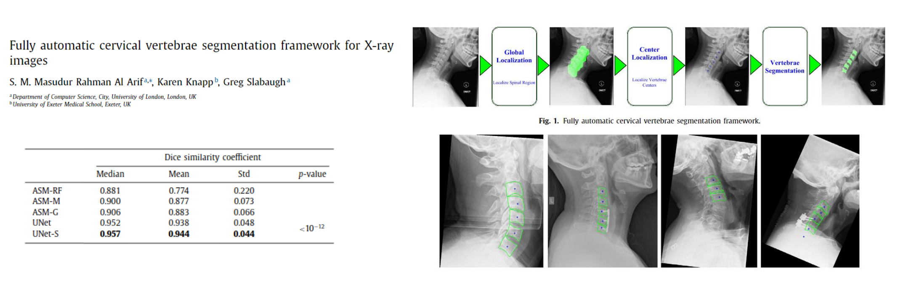
Related works
Notes:
X-ray 영상에서 경추 분할을 자동으로 수행하는 프레임워크에 대한 선행 연구로, 전역 위치 지정과 중심 위치 지정을 통해 경추를 정확히 분할하는 방식이며, 다양한 모델 간의 Dice 유사 계수를 통해 성능을 비교하고 있습니다.

Slide 11
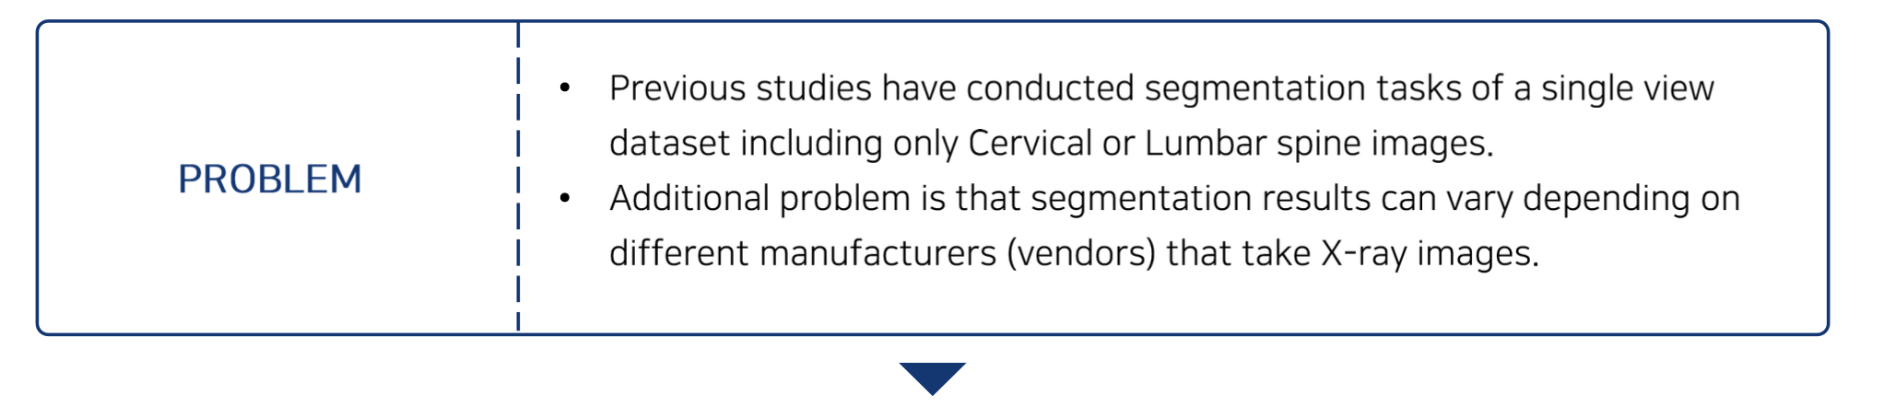
Limitations of previous studies
자동화 레이블링
임상적 미충족수요: underdetection
Case finding
Opportunistic screening (기회검진)⇧
Screening
2차예방
비용대비효과
Notes:
대부분의 기존 연구는 경추 또는 요추의 단일 뷰 이미지에만 집중하였고, X-ray 제조업체에 따라 분할 결과가 달라지는 문제가 있습니다. 이러한 문제를 해결하기 위해 자동화된 레이블링과 기회 검진을 통해 진단의 정확성을 높이고, 임상적 미충족 수요를 줄이는 방향으로 나아가야 합니다.

Slide 12
II. Methods

Slide 13
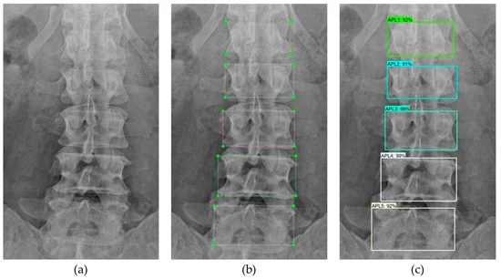
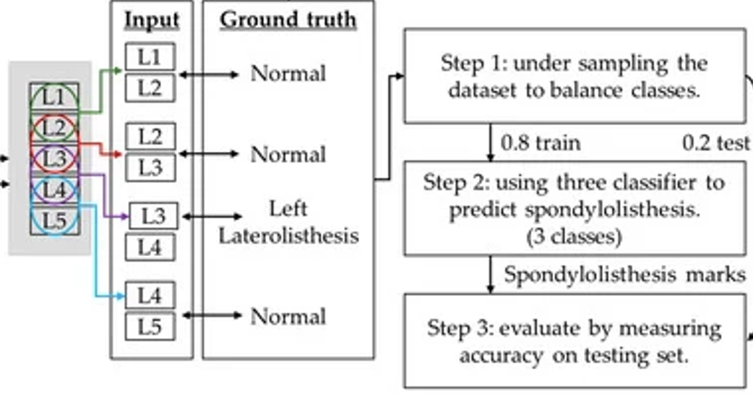
Overview
Segmentation model development
Rule based Uncertainty measureament
Notes:
이 연구는 요추 segmentation을 정확하게 하기 위해, 인공지능 기술을 활용하여 전문가에 의존하지 않고 Cobb 앵글을 측정하는 방식을 제안합니다.
여기서 Cobb 앵글이란 척추의 곡률을 측정하는 중요한 지표로, 척추 측만증과 같은 척추 질환 진단에 필수적입니다. 현재 임상에서는 수작업으로 이 각도를 측정하는데, 이는 시간 소모가 크고 주관적인 요소가 개입될 수 있습니다. 따라서 진단의 일관성이 떨어지는 문제를 해결하기 위해, Cobb 앵글을 AI 기반으로 자동 측정할 수 있는 방안을 연구하게 되었습니다.

Slide 14
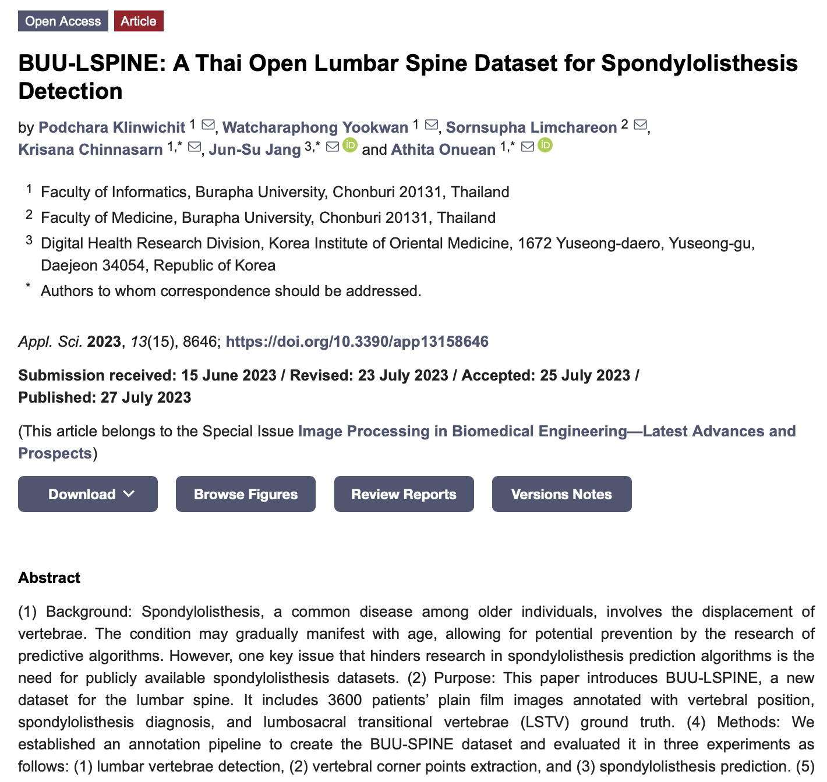
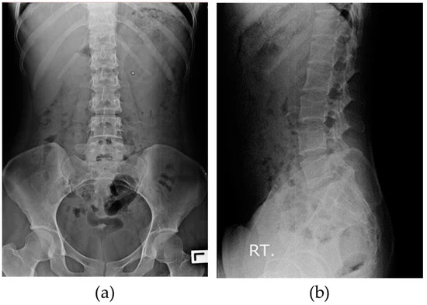
Cohort Data Collection
Burapha Spine dataset
Notes:
이번 연구에서는 부라파(Burapha) Spine 데이터셋을 사용했습니다. 이 데이터셋은 태국 부라파(Burapha) 대학교와 한국의 한국한의학연구원이 협력하여 구축한 것으로, 400명의 환자 데이터를 포함하고 있습니다. 각 환자의 AP와 LA 뷰 X-ray 이미지가 포함되어 있으며, 다양한 각도에서 Cobb 앵글을 측정할 수 있는 기반을 제공합니다.

Slide 15
Patients characteristics
 | Overall (n=400) | Woman (n=273) | Man (n=127) | p-value
Age (mean (SD)) | 50.21 (21.57) | 49.22 (22.37) | 52.35 (19.65) | 0.176
Disease n (%) | 64 (16.0) | 48 (17.6) | 16 (12.6) | 0.263
Type of disease n (%)
Anterolisthesis | 57 (14) | 44 (16) | 13 (10)
Left Laterolisthesis | 3 (1) | 2 (1) | 1 (1)
Retrolisthesis | 9 (2) | 6 (2) | 3 (2)
Right Laterolisthesis | 7 (2) | 6 (2) | 1 (1)
Notes:
부라파 데이터 셋의 데이터 분포는 다음과 같습니다.

Slide 16
Vertebral Detection Method
Model development
Random Sampling
Training
(60%)
Validation
(20%)
Test
(20%)
Notes:
데이터셋을 학습, 검증, 테스트로 나누는 과정에서 저희는 성별과 나이대를 기준으로 무작위 층화 샘플링을 사용하여 각각 60%, 20%, 20%의 비율로 데이터를 분리했습니다. 모델로는 YOLOv8과 Faster R-CNN을 사용했습니다. YOLOv8은 빠른 처리 속도를 자랑하지만 세부 디테일을 놓치는 경우가 종종 발생합니다. 반면, Faster R-CNN은 비교적 정밀한 검출 성능을 제공합니다. 저희는 두 모델의 장점을 결합하는 방식을 채택했습니다

Slide 17
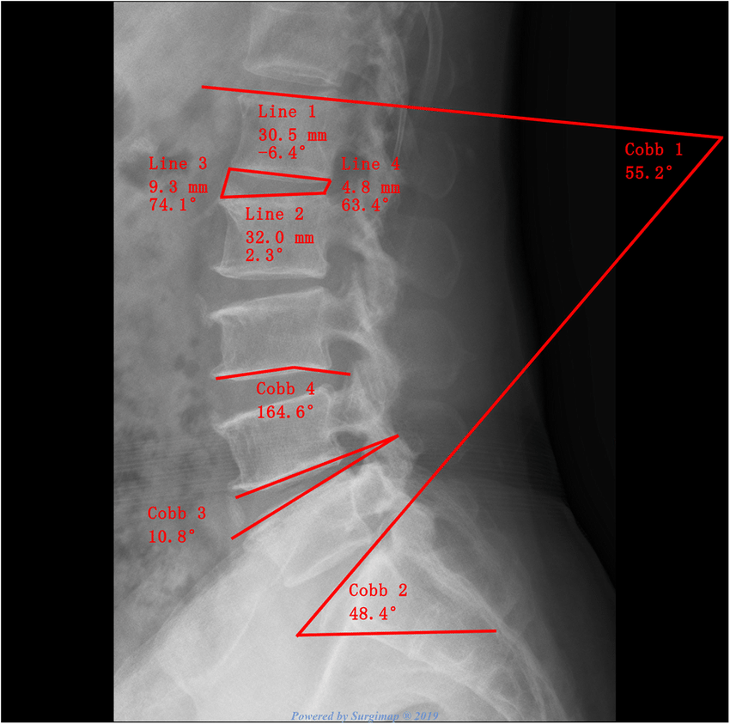
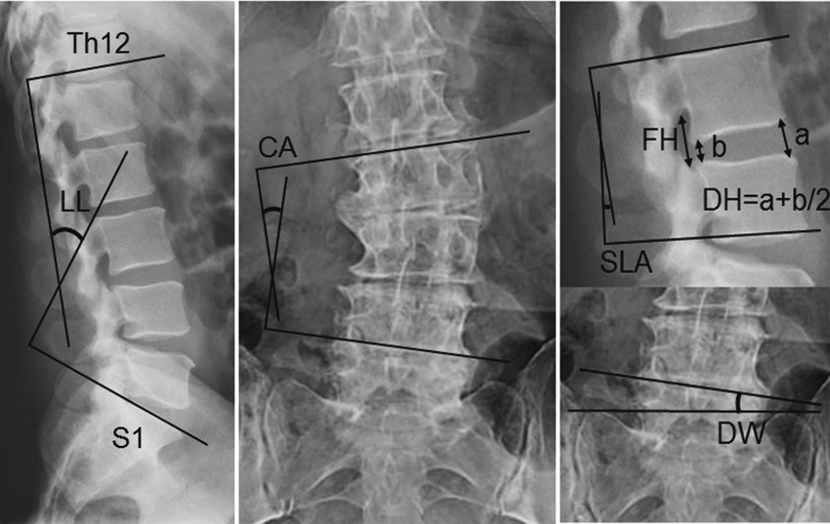
Vertebral Detection Method
Cobb Angle and Uncertainty Measurement
Notes:
이번 연구에서 Cobb 앵글을 측정하는 방법으로 북경대학교 교수진의 논문이 제안한 방식을 적용했습니다. 각 vertebrae의 중심점을 계산하고 spline 보간법을 사용해 척추 곡선을 생성하여, 척추의 자연스러운 곡률을 정확히 반영할 수 있었습니다. 그런 다음, 곡선 상의 특정 지점에 접선과 수직선을 생성하고, 수직선 간의 각도를 계산하여 Cobb 앵글을 측정했습니다. AP와 LA 이미지에 동일하게 적용하여 일관된 측정을 시도했습니다

Slide 18
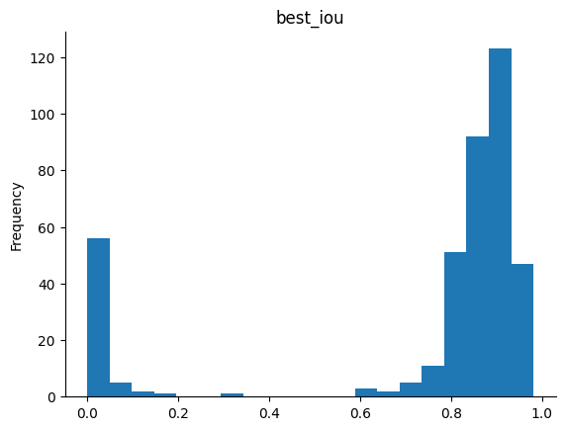
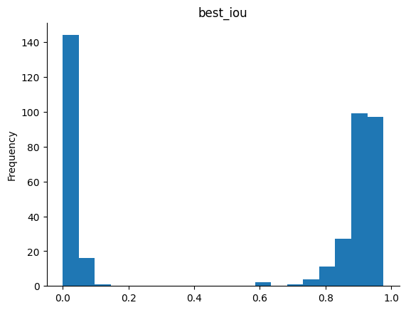
Uncertainty Estimation
Confidence Score calculation from YOLOv8
When using YOLOv8 alone, all classes must be detected, and each prediction’s confidence score must exceed 0.80. Additionally, the system checks for overlapping vertebrae predictions within a single image by calculating the IoU between predicted vertebrae. If any of these IoU values are below 0.50, the prediction is flagged as uncertain.
(A)
(B)
Distribution of Best IoU for Object Detection in AP and Lateral X-ray Views
Notes:
YOLOv8 모델은 척추의 각 vertebrae를 탐지하기 위해 bounding box를 사용하였으며, 이때 confidence score가 0.6 이상인 경우에만 탐지를 성공한 것으로 간주하였습니다. 그리고 Faster R-CNN은 YOLOv8에서 누락되기 쉬운 세밀한 부분을 보완하기 위해 사용되었습니다. 이 조합을 통해 높은 정확도의 vertebrae 검출 시스템을 구축할 수 있었습니다.
불확실성 평가는 두 가지 기준을 활용했습니다. 첫번째는 Faster R-CNN과 YOLOv8 모델의 IoU 비교로, 이미지 내 모든 5개의 vertebrae에 대해 IoU 값이 0.8 이상일 때 신뢰성 있는 것으로 판단했습니다. 두번째는 YOLOv8의 confidence score를 기반으로 평가하여, 모든 클래스가 0.8 이상의 score를 기록할 때만 신뢰성 있게 판단했습니다. 이렇게 두 가지 기준을 적용하여 Cobb 앵글 측정의 신뢰성을 점수화하였습니다.

Slide 19
Uncertainty Estimation
Confidence Scoring System
Category | Description | Score
1 | Both criteria in ‘AP’ and ‘LA’ | 5
2 | Both criteria in ‘AP’, Criterion 1 in ‘LA’ | 4
3 | Both criteria in ‘AP’, Criterion 2 in ‘LA’ | 4
4 | Both criteria in ‘LA’, Criterion 1 in ‘AP’ | 4
5 | Both criteria in ‘LA’, Criterion 2 in ‘AP’ | 4
6 | Criterion 1 in ‘AP’, Criterion 2 in ‘LA’ | 3
7 | Criterion 2 in both ‘AP’ and ‘LA’ | 3
8 | Criterion 1 in ‘LA’, Criterion 2 in ‘AP’ | 3
9 | Criterion 2 in both ‘AP’ and ‘LA’ | 3
10 | Both criteria in ‘AP’, not in ‘LA’ | 2
11 | Both criteria in ‘LA’, not in ‘AP’ | 2
12 | Else | 1
Notes:
스코어링 시스템은 다음과 같이 구축하였습니다.

Slide 20
III. Results

Slide 21
Detection performance
mIoU | AP (Mean ± Std) |  | Lateral (Mean ± Std)
 | R-CNN | YOLO | R-CNN | YOLO
L1 | 0.70±0.32 | 0.76±0.20 | 0.54±0.42 | 0.84±0.24
L2 | 0.71±0.33 | 0.75±0.19 | 0.57±0.43 | 0.85±0.22
L3 | 0.75±0.32 | 0.76±0.20 | 0.57±0.44 | 0.88±0.21
L4 | 0.74±0.30 | 0.75±0.19 | 0.56±0.43 | 0.91±0.11
L5 | 0.77±0.19 | 0.74±0.17 | 0.54±0.44 | 0.90±0.17
Notes:
실험 결과, YOLOv8 모델은 대부분의 경우에서 높은 IoU 점수를 기록하며 안정적인 예측 성능을 보여주었습니다. 특히, L4 vertebrae에서 평균 IoU가 0.91로 나타나 가장 일관된 결과를 보여주었습니다. Faster R-CNN 모델 또한 높은 검출 성능을 보여주었으나, vertebrae를 정확하게 라벨링 하는 과정에서 YOLOv8보다 다소 변동성이 컸습니다.

Slide 22
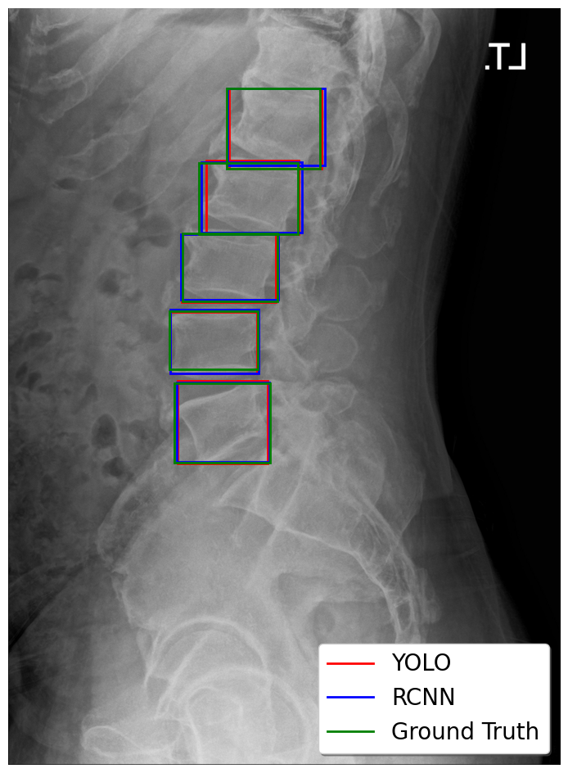
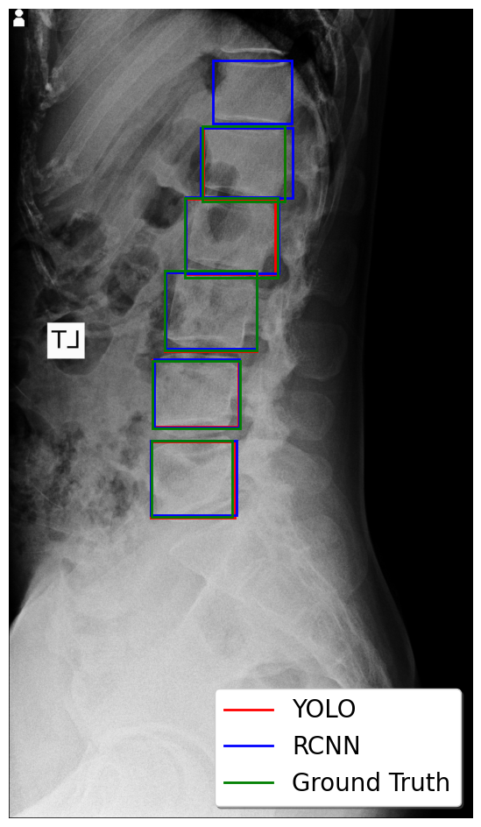
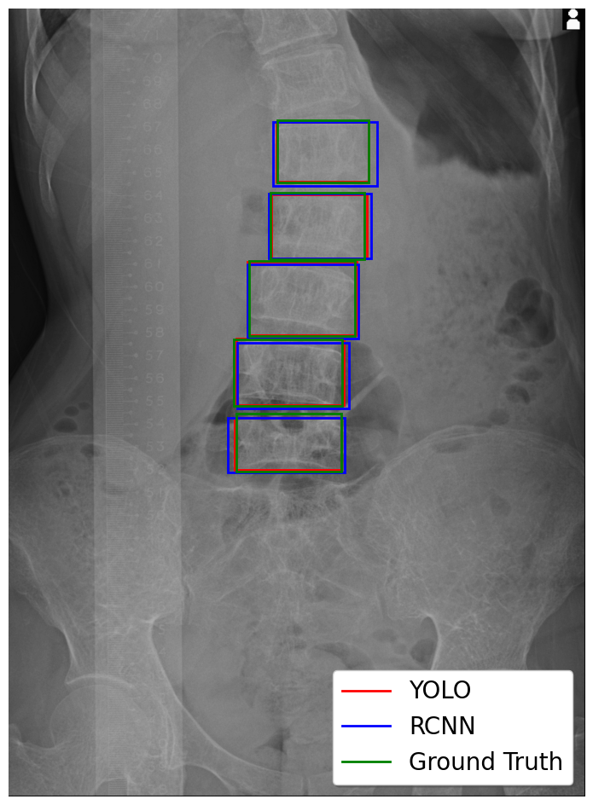
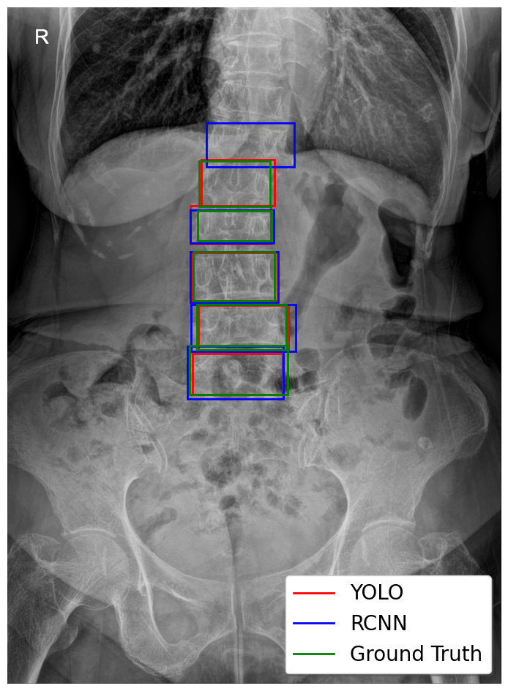
Uncertainty measurement
(A)
(B)
(C)
(D)
Figure 3. Comparison of YOLO and RCNN Localization Performance on Lateral and AP X-ray Views with Associated Uncertainty Scores - (A) and (B): Lateral views with uncertainty scores of 5 and 4, respectively. (C) and (D): Anteroposterior views with uncertainty scores of 5 and 1, respectively
Notes:
다음 그림은 순서대로 5점, 4점, 5점, 1점을 부여받은 이미지들입니다.
.

Slide 23
IV. Discussion & Conclusion

Slide 24
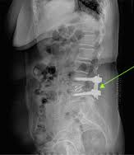
Conclusion – Future work
High accuracy, reliability
R^2
LA : 0.95
AP : 0.94
Notes:
모든 신뢰도 조건을 만족한 5점 이미지는 LA뷰에서 평균 절대 오차가 1.55도, AP 뷰에서는 1.65도로 측정되었습니다. 이를 통해 Cobb 앵글 측정에서 매우 높은 신뢰도를 보였습니다. 또한 R square 값은 LA 뷰에서 0.95, AP 뷰에서 0.94로 나타나 실제 Cobb 앵글 변동성을 잘 설명하고 있음을 확인할 수 있었습니다.
특히 신뢰도 점수가 높은 이미지에서 예측 오차가 적었으며 신뢰도 점수가 낮은 경우 의료진의 개입이 필요한 경우로 정의했습니다. 이로 인해 저희가 개발한 시스템은 Cobb 앵글 측정에서 높은 신뢰도를 보이는 동시에, 자동 측정의 한계가 있을 경우 이를 자동으로 감지하여 경고를 줄 수 있음을 확인할 수 있었습니다
앞으로는 더욱 다양한 임상 환경에 적용할 수 있도록, 다양한 환자 데이터를 포함한 데이터셋을 추가하여 모델의 일반화 성능을 향상시킬 계획입니다. 또한, 모델이 척추의 다양한 해부학적 변이를 인식할 수 있도록 보완하여, 더 넓은 범위의 척추 질환 진단에 기여할 수 있기를 기대합니다.

Slide 25

Thanks

